Slide 1
TÉMA: T-3/3. Řízení boje
mjr. Ing. Ivo Dumišinec
Odborný asistent
Univerzita obrany
Fakulta vojenského leadershipu
Katedra vševojskové taktiky
Kounicova 65, 3. poschodí, č. dveří 177
612 00 Brno
Tel.: +420 973 44 12 78
E – mail: ivo.hokej@unob.cz

Slide 2
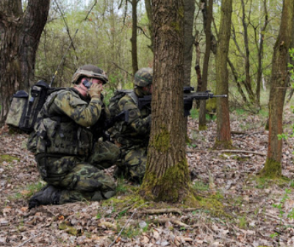
TÉMA: Řízení boje
CÍL:
Vysvětlit aspekty řízení boje na stupni prapor/brigáda

Slide 3
Literatura
Doktrína AČR [4. vydání]. Praha: MO, 2019.
Bojový předpis pozemních sil Armády České republiky, část 2 – mechanizovaný, tankový prapor [Vševojsk-1-3]. Prahy: MO ČR, 1997.
Bojový předpis pozemních sil Armády České republiky, část 1 – mechanizovaná brigáda [Vševojsk-1-2]. Prahy: MO ČR, 1997.

